Slide 1


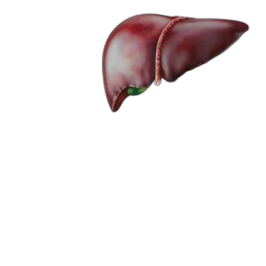
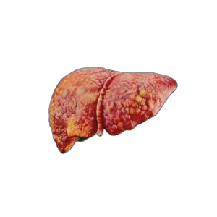



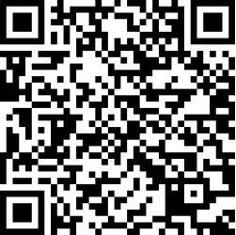
توصیه های تغذیه ای درسالمندان مبتلا به کبد چرب
در صورت فشار خون بالا
دریافت رژیم غذایی کم نمک
مصرف میوه وسبزی بیشتر
کبد سالم
فعالیت بدنی و کاهش وزن با نظر پزشک
اجتناب از مصرف نوشیدنی های حاوی قند
دریافت رژیم غذایی کم کربوهیدرات و سطح پایین چربی اشباع
مصرف مواد معدنی
توجه به سطح منیزیم و روی
کبد چرب
دریافت اسید های چرب امگا -3
در صورت ابتلا به دیابت
کنترل مطلوب قند خون طبق توصیه پزشک
تجویز ویتامین » ای E «
در بیماران دیابتی و نارسایی کبدی توصیه نمی شود
راهنمای بهبود شیوه زندگی در سالمندان - تغذیه سالم در دوران سالمندی
اداره سلامت سالمندان وزارت بهدشت، درمان و آموزش پزشکی مدیریت جوانی جمعیت، سلامت خانواده و مدارس مرکز بهداشت استان آذربایجان شرقی

